Slide 1
Как Stray kids вдохновляют людей
Subtitle here

Slide 2
Важность этих людей для меня.
Эти люди дарят мне надежду на мое будущее. Мне многие говорили о том, что это просто фанатское увлечение. Но сегодня я хотела бы рассказать вам о их важности для меня.
Во-первых я очень дорожу каждого участника этой группы и считаю, что они заслуживают любви. Эти люди вдохновляют меня в разных сферах жизни. Я могу захотеть рисовать и получать от них поддержку, просто слушая их песни. Могу вдохновляться ими и их творчеством. Многие говорят что K-Pop для маленьких девочек.

Slide 3
Их могут слушать все.
Действительно, K-Pop слушают не только маленькие дети. Многие взрослые и даже пожилые люди слушают этот жанр музыки. В своих песнях K-Pop исполнители рассказывают о своих сложных путях или испытаниях, которые подкинула им жизнь. Они дарят людям улыбки и надежду. Не только меня вдохновляют эти люди. Я очень благодарна за то, что благодаря своей любимой группе – Stray Kids я немного изменила себя в лучшую сторону.

Slide 4
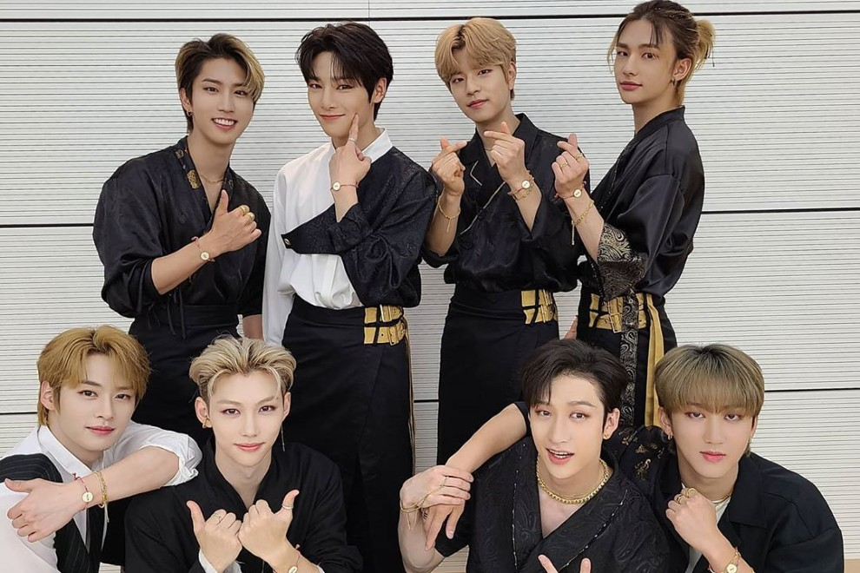
Моя мотивация.

Slide 5
